Slide 1
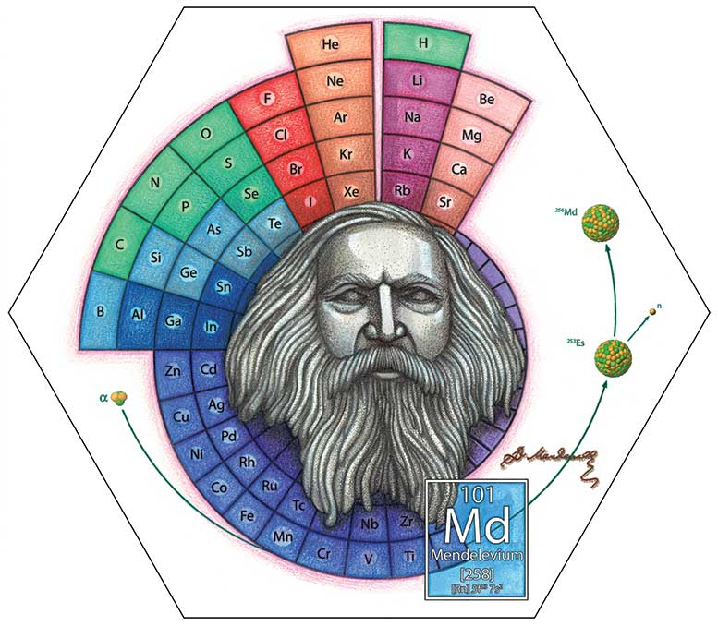
CHƯƠNG 2
HỆ THỐNG TUẦN HOÀN CÁC NGUYÊN TỐ
HÓA HỌC VÀ CẤU TẠO NGUYÊN TỬ
Kỷ niệm 150 năm (1869 - 2019) bảng HTTH, UNESCO nhận định: Bảng tuần hoàn các nguyên tố hóa học là một cửa sổ trên
vũ trụ, giúp mở rộng hiểu biết của chúng ta về thế giới xung quanh ”.
Dimitri Mendeleev

Slide 2
ĐỊNH LUẬT TUẦN HOÀN
        Tính chất các đơn chất cũng như dạng tính chất của các hợp chất thay đổi tuần hoàn theo chiều tăng điện tích hạt nhân nguyên tử.

Slide 3
CÁC HỌ NGUYÊN TỐ s, p, d, f
Các nguyên tố họ s: ns^{1,2} (kl kiềm, kl kiềm thổ, trừ H)
Các nguyên tố họ p: ns²np¹⁻⁶
ns²np¹ | ns²np² | ns²np³ | ns²np⁴ | ns²np⁵ | ns²np⁶
B - Al | C - Si | N - P | O - S | Halogen | Khí trơ
Các nguyên tố họ d: (n-1)d¹⁻¹⁰ns^{1,2} (kl chuyển tiếp)
Các nguyên tố họ f (các nguyên tố đất hiếm):
(n-2)f⁰⁻¹⁴(n-1)d^{0,2}ns²
n = 6 : Họ lantanid (Z = 58-71)
n = 7 : Họ actinid (Z = 90-103)
    Tất cả các nguyên tố d và f đều là kim loại.

Slide 4
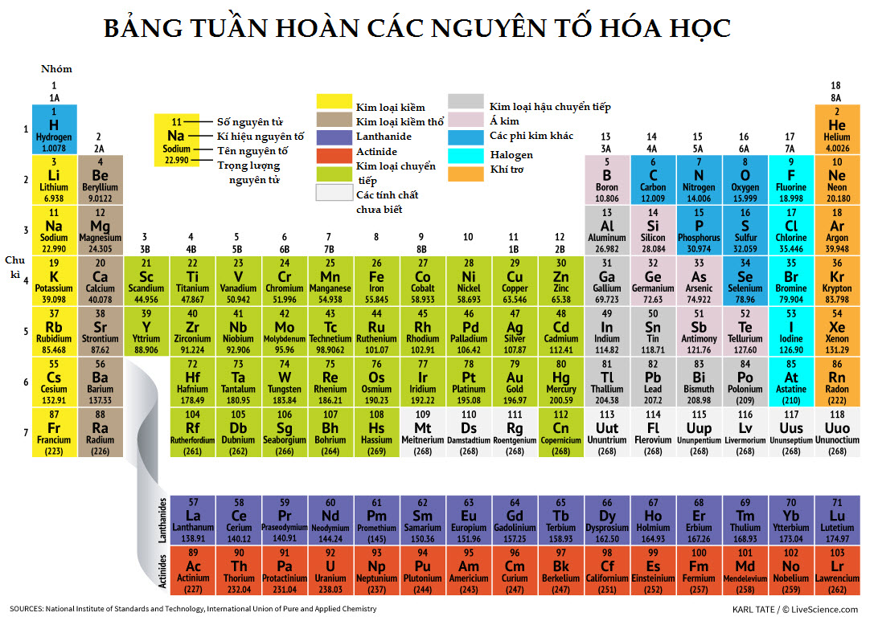
NGUYÊN TẮC SẮP XẾP CÁC NGUYÊN TỐ TRONG BẢNG HỆ THỐNG TUẦN HOÀN
Mỗi chu kỳ (n) bắt đầu bằng phân lớp ns
(kim loại kiềm) và kết thúc bằng phân lớp np (khí trơ) ngoại trừ chu kỳ 1.
  Tính chất các nguyên tố biến đổi tuần hoàn trong chu kỳ.
Mỗi hàng là một chu kỳ gồm các nguyên tố có lớp lượng tử ngoài cùng giống nhau.
Số thứ tự chu kỳ bằng số lượng tử chính của lớp electron ngoài cùng.
Các nguyên tố có tính chất giống nhau được xếp trong cùng một cột (nhóm).
Số điện tích hạt nhân Z là số thứ tự.

Slide 5
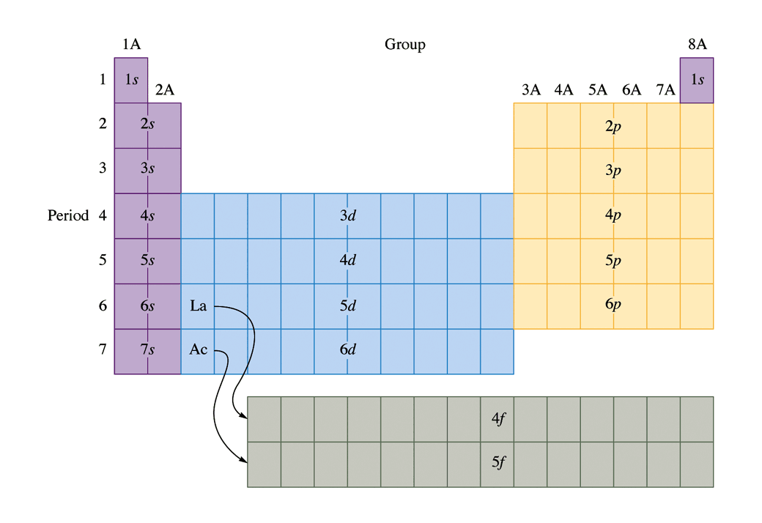
    Chu kỳ 1:
    2 nguyên tố họ s
        Chu kỳ 2, 3 (CK nhỏ):
2(s)
        + 6(p)
= 8 nguyên tố
    Chu kỳ 4, 5 (CK lớn):
2(s)
+10(d)
    + 6(p)
= 18 nguyên tố
    Chu kỳ 6, 7:
2(s)+ 1(d)
+ 14(f)
+ 9(d)
    + 6(p)
= 32 ng tố
Nguyên tố s
NHÓM
Nguyên tố p
Kim loại chuyển tiếp -d
CHU KỲ
v
7p
118
Kim loại chuyển tiếp f
lantanid
Z = 58 ÷ 71
actinid
Z = 90 ÷ 103

Slide 6
NHÓM: là cột dọc gồm các nguyên tố có tổng số electron hóa trị bằng nhau.
PHÂN NHÓM: gồm các nguyên tố có cùng cấu hình electron hoá trị nên tính chất hóa học tương tự nhau.
8 phân nhóm chính A (nguyên tố họ s và p)
8 phân nhóm phụ B (nguyên tố họ d và f)

Slide 7
Phân nhóm chính A (nguyên tố họ s và p)
Số thứ tự PN chính = tổng số e ở lớp ngoài cùng
(tổng số e hoá trị )
IA | IIA | IIIA | IVA | VA | VIA | VIIA | VIIIA
ns¹ | ns² | ns²np¹ | ns²np² | ns²np³ | ns²np⁴ | ns²np⁵ (trừ ₁H) | ns²np⁶ (trừ ₂He)

Slide 8
Phân nhóm phụ B (nguyên tố d (n≥ 4), f(n≥ 6))
IIIB | IVB | VB | VIB
(n-1)d¹ns² Nguyên tố f La 5d¹6s² Ac 6d¹7s² | (n-1)d²ns² | (n-1)d³ns² | (n-1)d⁴ns² (n-1)d⁵ns¹ (₂₄Cr,₄₂Mo)
VIIB | VIIIB | IB | IIB
(n-1)d⁵ns² | (n-1)d^{6,7,8}ns² | (n-1)d¹⁰ns¹ | (n-1)d¹⁰ns²

Slide 9
CÁCH XÁC ĐỊNH VỊ TRÍ TRONG BẢNG HTTH
Số thứ tự = Z
Số thứ tự chu kỳ = n_{max} (trừ paladi (₄₆Pd) ck5, n_{max}=4)
Số nhóm (A) = tổng số điện tử thuộc lớp ngoài cùng.
Số nhóm (B)
Nguyên tố d với cấu hình e hóa trị: (n-1)dªns^{b}.
a = 10 số nhóm = b
a < 6 số nhóm = a+b
a = 6,7,8 số nhóm = VIIIB
Nguyên tố f thuộc phân nhóm phụ IIIB.

Slide 10
XÁC ĐỊNH VỊ TRÍ CÁC NGUYÊN TỐ
CẤU HÌNH e HÓA TRỊ | LOẠI NGUYÊN TỐ | CHU KỲ | PHÂN NHÓM | SỐ THỨ TỰ
4s¹
3d⁸ 4s²
4d⁵ 5s¹
3d⁶ 4s²
4d¹⁰ 5s¹
3d¹⁰ 4s²
3s² 3p¹
1s²
4f⁴ 6s²

Slide 11
XÁC ĐỊNH VỊ TRÍ CÁC NGUYÊN TỐ
CẤU HÌNH e HÓA TRỊ | LOẠI NGUYÊN TỐ | CHU KỲ | PHÂN NHÓM | SỐ THỨ TỰ
4s¹ | s | 4 | IA | 19 K
3d⁸ 4s² | d | 4 | VIIIB | 28 Ni
4d⁵ 5s¹ | d | 5 | VIB | 42 Mo
3d⁶ 4s² | d | 4 | VIIIB | 26 Fe
4d¹⁰ 5s¹ | d | 5 | IB | 47 Ag
3d¹⁰ 4s² | d | 4 | IIB | 30 Zn
3s² 3p¹ | p | 3 | IIIA | 13 Al
1s² | s | 1 | VIIIA | 2 He
4f⁴ 6s² | f | 6 | IIIB | 60 Nd

Slide 12
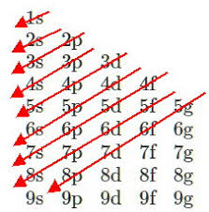
ÁP DỤNG:Hãy xác định số nguyên tố hóa học ở chu kỳ 8 trong bảng hệ thống tuần hoàn.
50 nguyên tố hóa học
18
14
10
2
6

Slide 13
SỰ BIẾN THIÊN TUẦN HOÀN MỘT SỐ
TÍNH CHẤT CỦA CÁC NGUYÊN TỐ
Bán kính nguyên tử và ion
Năng lượng ion hoá (I)
Ái lực electron (F)
Độ âm điện χ
Hóa trị và số oxy hóa

Slide 14
BÁN KÍNH NGUYÊN TỬ VÀ ION
QUY ƯỚC VỀ BÁN KÍNH
BÁN KÍNH NGUYÊN TỬ
BÁN KÍNH ION

Slide 15
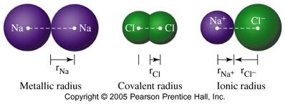
QUY ƯỚC VỀ BÁN KÍNH HIỆU DỤNG
  Coi nguyên tử hay ion như những hình cầu.
  Hợp chất là các hình cầu tiếp xúc nhau.
  Bán kính nguyên tử hay ion được xác định dựa
  trên khoảng cách giữa các hạt nhân nguyên tử.
BÁN KÍNH HIỆU DỤNG PHỤ THUỘC:
*Bản chất nguyên tử
*Đặc trưng liên kết
*Trạng thái tập hợp

Slide 16
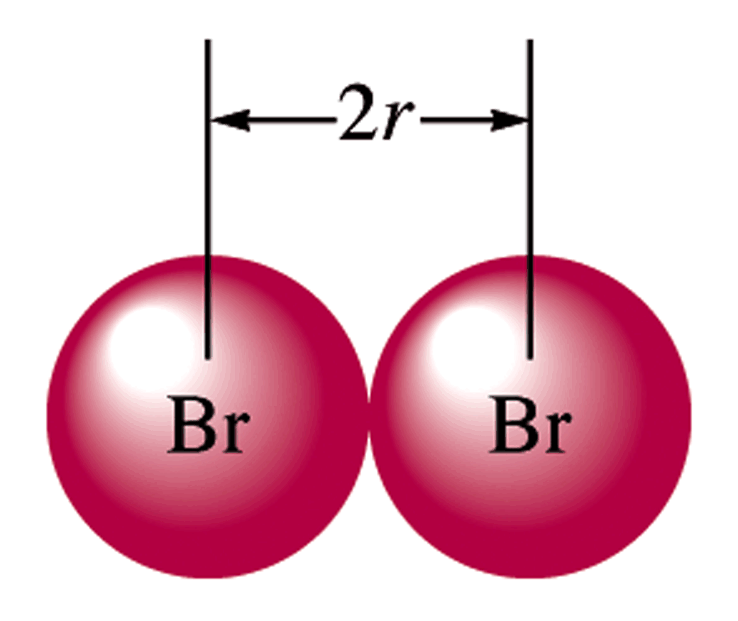
BÁN KÍNH CỘNG HÓA TRỊ (PHI KIM)
Bằng nửa khoảng cách giữa hai tâm của hai nguyên tử giống nhau có lk đơn cộng hóa trị ở 25⁰C.
2,28 Å
→ r(Br) = 1,14 Å

Slide 17
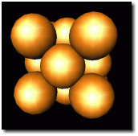
BÁN KÍNH KIM LOẠI
Bằng một nửa khoảng cách giữa hai nhân gần nhất trong tinh thể kim loại.
288 pm → r(Au) =144pm
TINH THỂ VÀNG

Slide 18
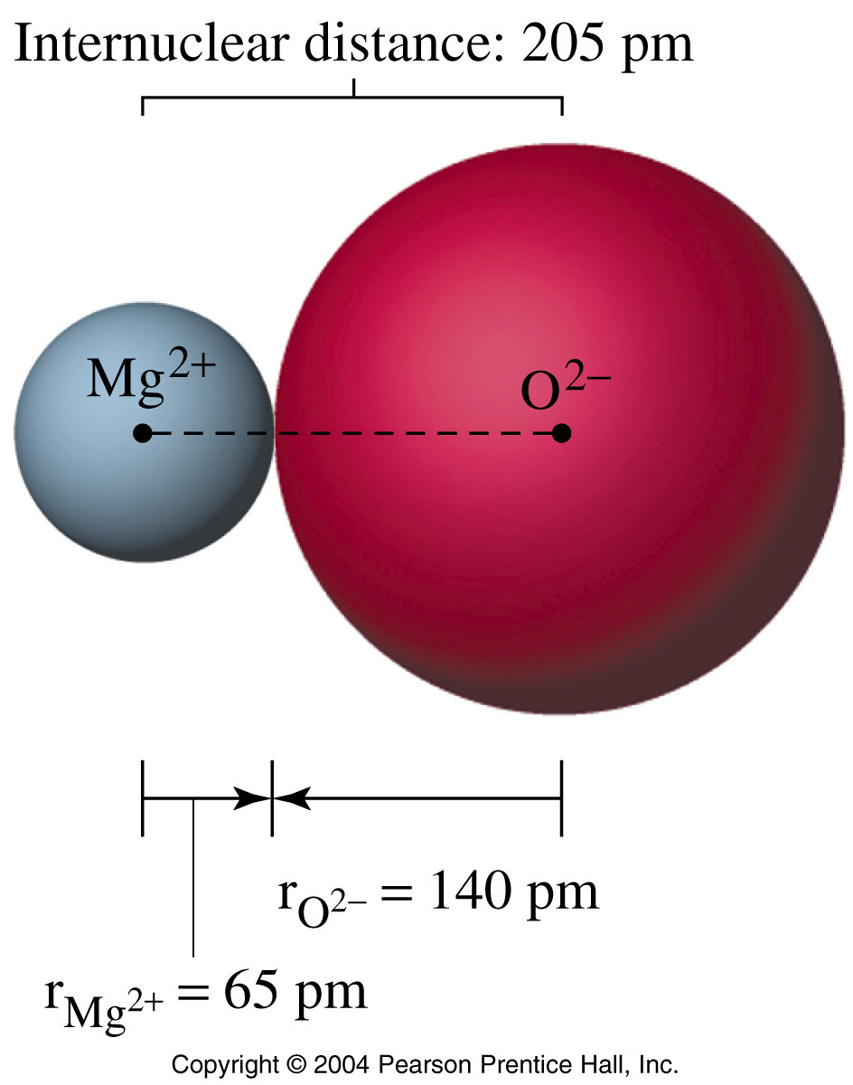
205 pm
BÁN KÍNH ION
Xem khoảng cách giữa hai ion dương và âm gần nhau nhất trong tinh thể bằng tổng bán kính của hai ion dương và âm.

Slide 19
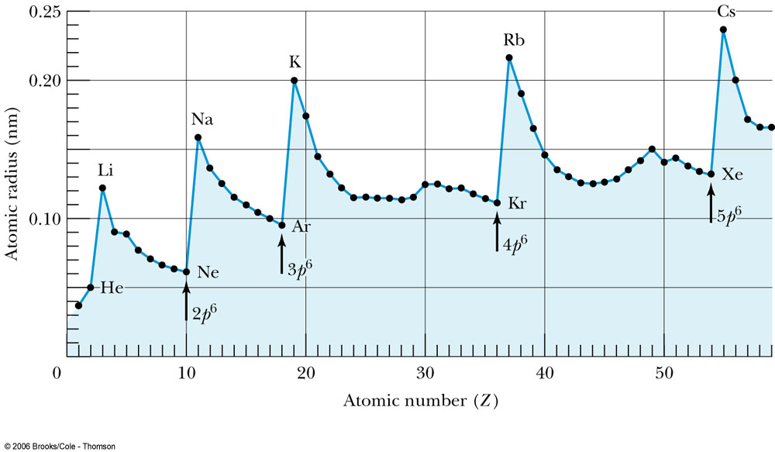
Chu kỳ lớn: bán kính giảm chậm, không đều.
Trong chu kỳ khi đi từ trái sang phải: kim loại↓ phikim↑
Chu kỳ nhỏ (1,2,3): bán kính giảm đều.

Slide 20
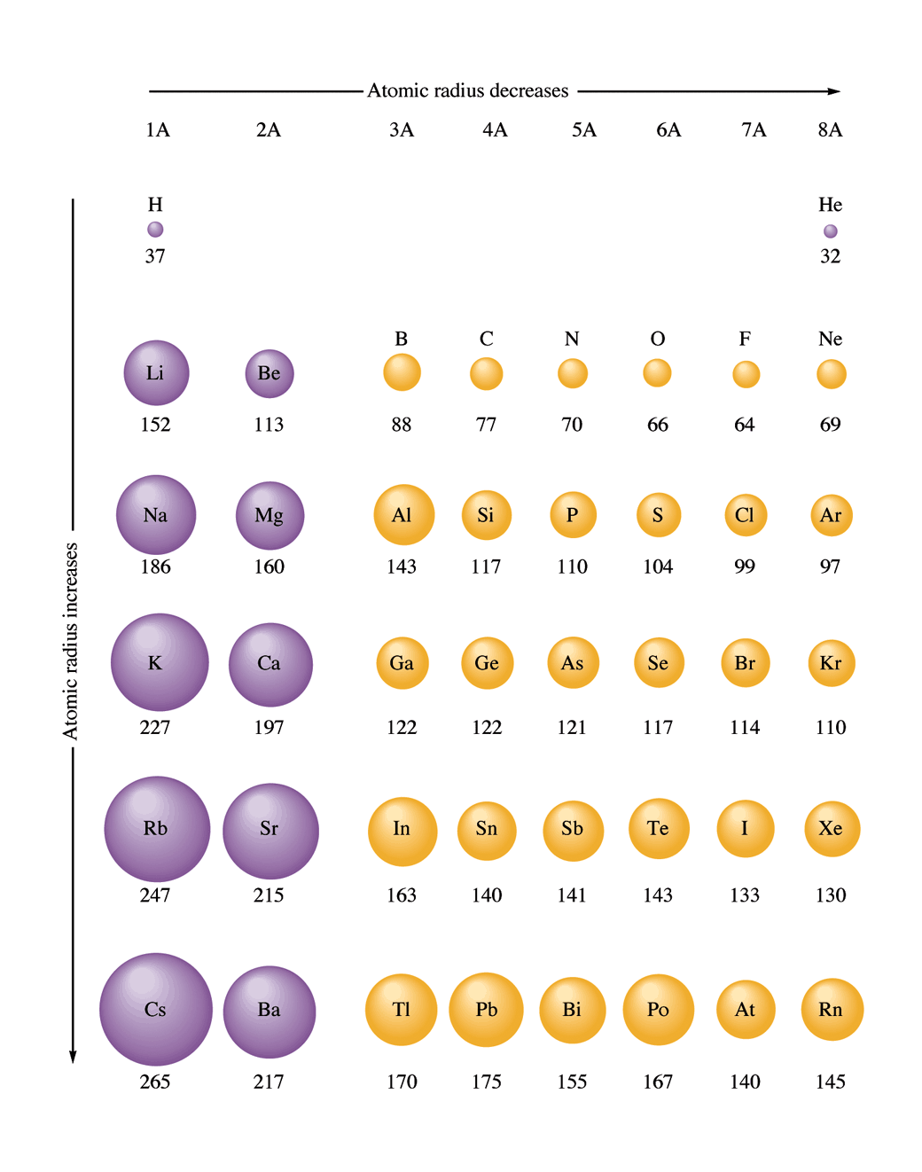
Số lớp e ↑
Hiệu ứng chắn↑
Bán kính tăng đều
Tính kim loại tăng
Tính phi kim giảm
TRONG PHÂN NHÓM CHÍNH
Z ↑↑

Slide 21
TRONG PHÂN NHÓM PHỤ : (n-1)d¹⁻¹⁰ns^{1,2}
Hiệu ứng xâm nhập của electron ns tăng.
Bán kính nguyên tử tăng chậm và không đều.
IVB | VB | VIB
₂₂Ti 1,45 Å | ₂₃ V 1,33 Å | ₂₄Cr 1,25 Å
₄₀Zr 1,59 Å | ₄₁Nb 1,41 Å | ₄₂Mo 1,36 Å
₇₂Hf 1,56 Å | ₇₃Ta 1,43 Å | ₇₄W 1,37 Å
Z↑↑

Slide 22
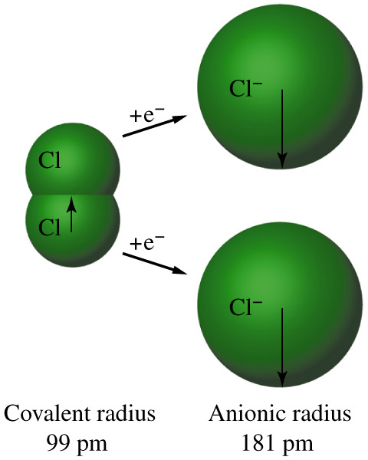
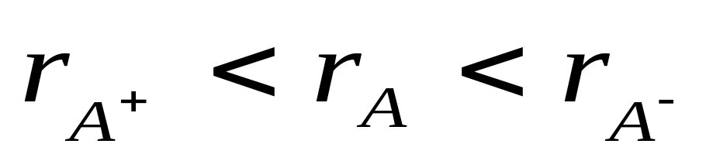
BÁN KÍNH ION
  Cation của cùng một nguyên tố: n+↑ thì r^{n}+↓
  r(Fe) = 126 pm > r(Fe²⁺) = 70 pm > r(Fe³⁺) = 60 pm
  Anion của cùng một nguyên tố: n- ↓ thì r^{n-}↑
  r(O⁻) < r(O²⁻)

Slide 23
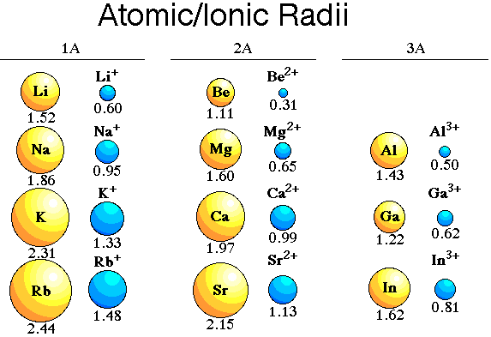
Ion trong cùng phân nhóm chính có điện tích ion giống nhau, khi Z↑ thì r ↑ .

Slide 24
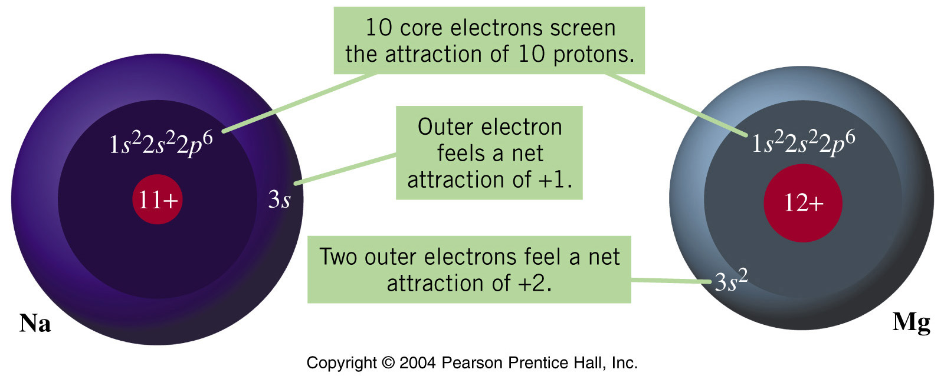
Ion đẳng electron có Z↑ thì bán kính ↓. r(₈O²⁻) > r(₉F⁻) > r(₁₁Na⁺) > r(₁₂Mg²⁺) > r(₁₃Al³⁺)
Cấu hình electron của các ion: 1s²2s²2p⁶
Ion đẳng e có số oxy hóa ↑ thì bán kính↓.
-2
-1
+1
+2
+3

Slide 25
ÁP DỤNG: Hãy sắp xếp các cấu tử sau đây theo trật tự bán kính tăng dần:
₁₉ K , ₁₆S, ₁₀Ne :
O > Ne
Na > S
K
Ne < S < K
₂₀ Ca, ₁₅P, ₈O :
N > O
Mg > P
Ca
O < P < Ca
Na⁺, Rb⁺, Li⁺ :
Li⁺ < Na⁺ < Rb⁺
Cl⁻, F⁻, I⁻ :
F⁻ < Cl⁻ < I⁻

Slide 26
ÁP DỤNG: Hãy sắp các ion sau đây theo trật tự bán kính tăng dần:
₁₁Na⁺ , ₁₉K⁺ , ₁₃Al³⁺ , ₃₅Br⁻ , ₁₇Cl⁻
₁₃Al³⁺ < ₁₁Na⁺ < ₁₉K⁺ < ₁₇Cl⁻ < ₃₅Br ⁻
₁₁Na⁺ < ₁₉K⁺ : cùng nhóm IA
₁₇Cl⁻ < ₃₅Br ⁻ : cùng nhóm VIIA
₁₃Al³⁺ < ₁₁Na⁺ : đẳng electron
₁₉K⁺ < ₁₇Cl⁻ : đẳng electron

Slide 27
Ionization Energy
NĂNG LƯỢNG ION HÓA (I)
  Năng lượng ion hóa ( I ) là năng lượng cần tiêu tốn để tách một e ra khỏi nguyên tử ở thể khí và không bị kích thích. X(k) = X⁺(k) + e ; ΔH = I₁ > 0
e⁻
+
        I càng nhỏ nguyên tử càng dễ nhường e, do đó tính kim loại và tính khử càng mạnh.

Slide 28
Ionization Energy
NĂNG LƯỢNG ION HÓA (I)
I₁ < I₂ < I₃ < I₄….
S(g) = S⁺(g) + e⁻ ; I₁ (S) = 999.6 (kJ/mol)
S⁺(g) = S²⁺(g) + e⁻ ; I₂(S) = I₁(S⁺) = 2251 (kJ/mol)
S²⁺(g) = S³⁺(g) + e⁻ ; I₃(S) = 3361 (kJ/mol)

Slide 29
CÁC YẾU TỐ ẢNH HƯỞNG ĐẾN
NĂNG LƯỢNG ION HÓA (I)
Điện tích hạt nhân nguyên tử: Z ↑ thì I ↑
Số lượng tử chính: n ↑ thì I ↓
Khả năng xâm nhập của electron bên ngoài vào lớp bên trong ↑ thì I↑
Tác dụng chắn của electron bên trong đến tương tác giữa hạt nhân với electron hoá trị ↑ thì I ↓
Đặc điểm cấu trúc electron hóa trị:
ns²,np³, ns²np⁶ → I↑

Slide 30
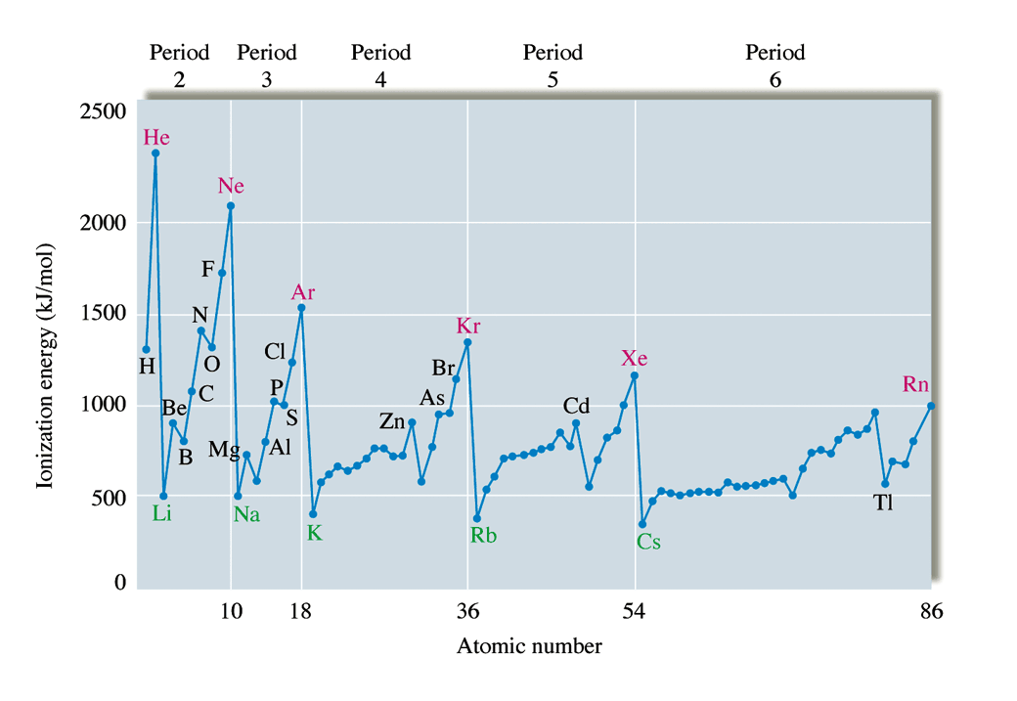
Ảnh hưởng của điện tích hạt nhân đến I₁:
I₁(₁₀Ne) I₁(₁₁Na⁺) ; I₁(₅B) I₁(₆C)
₄Be 1s²2s²
₅B: 1s²2s²2p¹
I_{1(B)} < I_{1(Be)}
<
<
₇N: 1s²2s²2p³
₈O: 1s²2s²2p⁴ I_{1(O)} < I_{1(N)}
Ảnh hưởng cấu trúc electron hóa trị đến I₁:
2s²2p¹ 2s² 2p²2p¹2p¹ 2p¹ 2p¹ 2p¹
I₁(₅B) I₁(₄Be) I₁(₈O) I₁(₇N)
3s²3p1 3s² 3p²3p¹3p¹ 3p¹ 3p¹ 3p
I₁(₁₃Al) I₁(₁₂Mg) I₁(₁₆S) I₁(₇N)
<
<
<
<

Slide 31

NĂNG LƯỢNG ION HÓA LẦN THỨ NHẤT
CỦA CÁC NGUYÊN TỐ Ở CHU KỲ 2 & 3
IA_{min} < IIIA < IIA < IVA < VIA < VA < VIIA < VIIIA_{max}
ns¹
ns²np¹
ns²
ns²np⁴
ns²np³
ns²np⁶

Slide 32
SỰ BIẾN ĐỔI NĂNG LƯỢNG ION HÓA
TRONG PHÂN NHÓM CHÍNH
Theo chiều Z tăng, nhìn chung:
Năng lượng ion hóa I₁ giảm
Tính kim loại tăng
IA | I₁(eV)
₃Li | 5,39
₁₁Na | 5,14
₁₉K | 4,34
₃₇Rb | 4,18
₅₅Cs | 3,89
₈₇Fr | 3,98

Slide 33
SỰ BIẾN ĐỔI NĂNG LƯỢNG ION HÓA
TRONG PHÂN NHÓM PHỤ
IVB | I₁(eV)
₂₂Ti | 6,82
₄₀Zr | 6,84
₇₂Hf | 7,0
Theo chiều Z tăng, nhìn chung:
Năng lượng ion hóa I₁ tăng
Tính kim loại giảm

Slide 34
ÁP DỤNG
Hãy sắp năng lượng ion hóa thứ nhất của các cấu tử sau đây theo trật tự tăng dần:
₁₃Al ₁₀Ne ₇N ₈O ₆C ₄Be ₅B ₁₉K ₁₁Na⁺ ₁₂ Mg²⁺
IA | IIA | IIIA | IVA | VA | VIA | VIIA | VIIIA
 | Be | B | C | N | O |  | Ne
 |  | Al
K
Be
N
I₁: ₁₉K < ₁₃Al < ₅B < ₄Be < ₆C < ₈O
< ₇N < ₁₀Ne < ₁₁Na⁺ < ₁₂ Mg²⁺

Slide 35

ÁI LỰC ELECTRON (F)
  Ái lực electron (F) là năng lượng phát ra
  (F < 0:lực hút của nhân thắng lực đẩy của các e)
  hay thu vào (F > 0) khi kết hợp một electron vào
  nguyên tử ở thể khí không bị kích thích.
X(khí) + e = X⁻(khí) , ΔH = F₁ (F₁ > 0 hay F₁ < 0)
Ái lực điện tử từ lần thứ hai trở đi đều có giá trị dương.
  F có giá trị càng âm thì nguyên tử càng dễ nhận electron, do đó tính phi kim và tính oxi hóa của nguyên tố càng mạnh.

Slide 36
ÁI LỰC ELECTRON F
Cấu hình electron gần bão hòa, gần bán bão hòa (ns¹,np², ns²np⁵) có ái lực electron mạnh hơn cấu hình electron bão hòa, bán bão hòa (ns²,np³, ns²np⁶).
Trong chu kỳ, ái lực electron có xu hướng tăng dần từ trái qua phải, mạnh nhất ở VIIA và yếu nhất ở VIIIA và các nguyên tố có cấu hình ns² và np³.
Trong phân nhóm chính, ái lực electron có xu hướng
giảm dần từ trên xuống.
Kích thước AO 2p nhỏ sẽ ảnh hưởng đến ái lực electron:
F(₉F) = - 3,45 eV ; F(₁₇Cl) = - 3,61 eV

Slide 37
ÁP DỤNG: Xác định cấu tử có ái lực mạnh hơn
(âm hơn) trong các cặp sau:
Mg: 3s² (bền)
Na: 2s¹
₃Li , ₁₉K
₁₁Na , ₁₂Mg
C: 2s²2p²
N: 2s² 2p³(bền)
₆C , ₇N
₁₀Ne , ₁₁Na
₁₇Cl , ₃₅Br
₉F , ₁₇Cl
F 2s²2p⁵
Cl: 3s²3p⁵ → 3p có kích thước > 2p
₈O , ₈O⁻
O (khí, cơ bản) + 1e = O⁻(khí, cơ bản) ; F₁ = -141 kJ/mol < 0
O⁻ (khí, cơ bản) + 1e = O²⁻(khí, cơ bản) ; F₂ = +798 kJ/mol > 0

Slide 38
ĐỘ ÂM ĐIỆN χ
  Đặc trưng cho khả năng hút mật độ electron về phía mình khi tạo liên kết với nguyên tử của nguyên tố khác.
  Trong mỗi chu kỳ khi đi từ trái sang phải: độ âm điện tăng lên.
  Trong mỗi nhóm khi đi từ trên xuống: độ âm điện giảm.

Slide 39
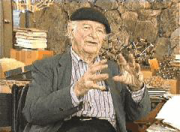
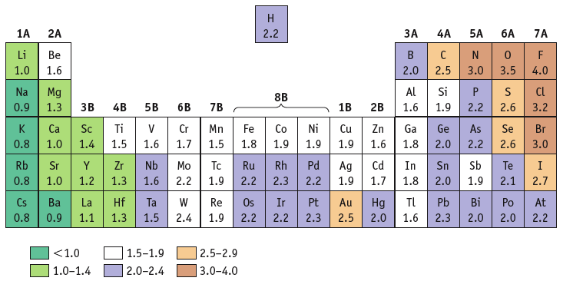
ĐỘ ÂM ĐiỆN
Chú ý: độ âm điện không phải là một hằng số nguyên tử mà phụ thuộc vào: R, Z*, trạng thái lai hóa, hóa trị, số OXH của nguyên tử, thành phần của các hợp chất…
→ Xác định độ âm điện trong điều kiện xác định.
Độ âm điện: Fe (1,8) ; Fe²⁺(1,83) ; Fe³⁺(1,96)
C - C < C = C < C ≡ C ; F (4,0) ; F⁻(0,8)

Slide 40
MỐI LIÊN HỆ GIỮA ĐỘ ÂM ĐIỆN
VÀ CÁC LOẠI LIÊN KẾT
Hiệu độ âm điện (Δ) của hai nguyên tử lk | LOẠI LIÊN KẾT
Δ< 0,5 (H–H, C-H) | Lk cộng hóa trị không cực
0,5 < Δ ≤ 1,7 (H-Cl) | Lk cộng hoá trị có cực (Lk cộng hoá trị có tính ion)
Δ >1,7 (FeF₂) | Lk ion có tính cộng hoá trị
Δ >> 1,7 (CsF) | Lk ion

Slide 41
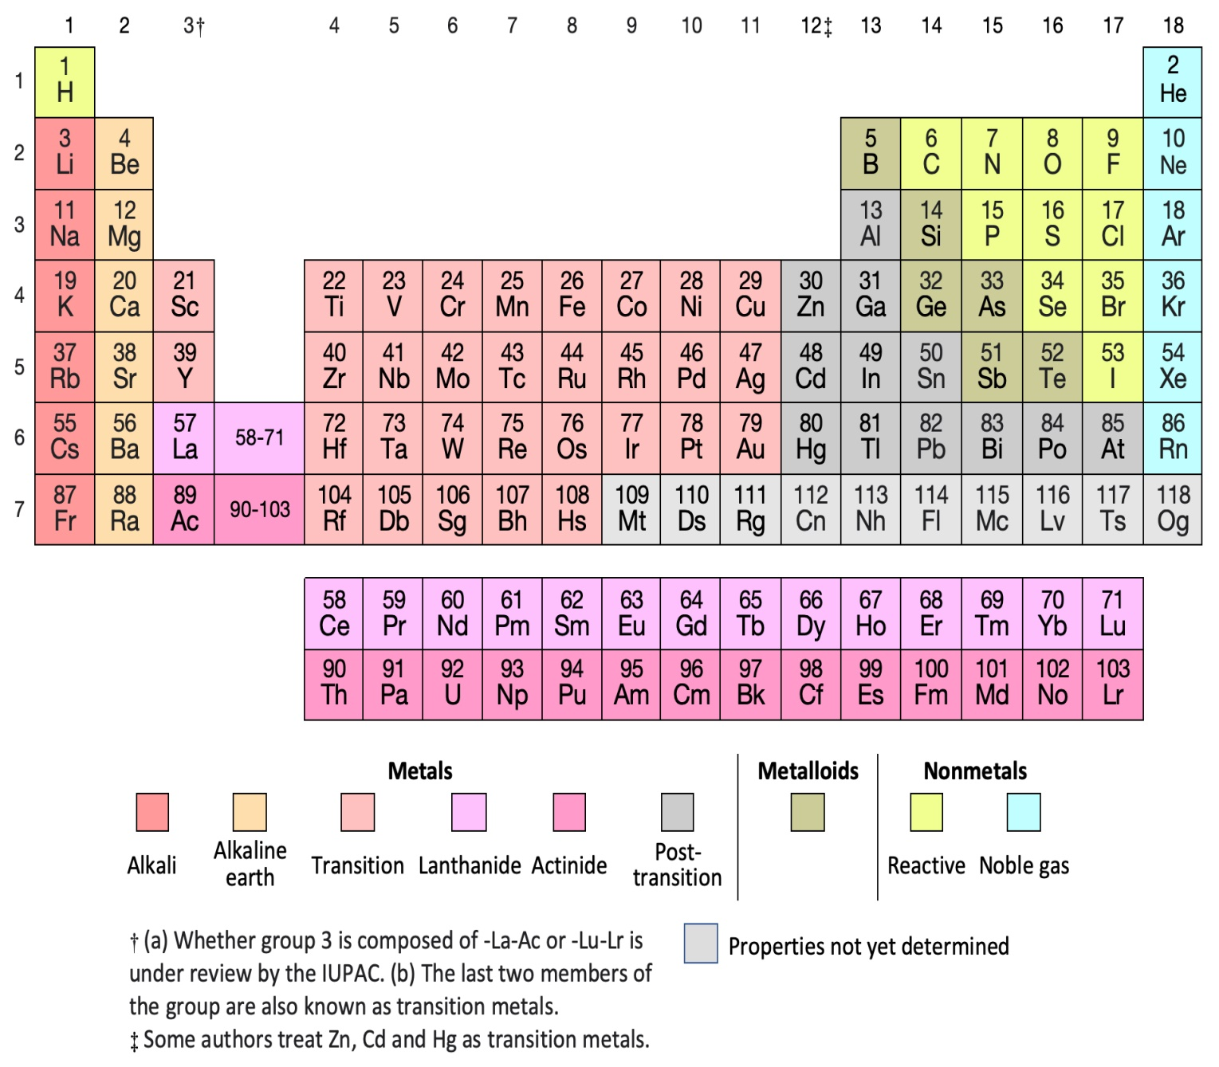
BÁN KÍNH NGUYÊN TỬ GIẢM
→ I₁↑
→ KIM LOẠI↓
→ PHI KIM↑
→ ĐỘ ÂM ĐIỆN↑
→ ÁI LỰC ĐIỆN TỬ ↑
PHÂN NHÓM A
BÁN KÍNH R ↑
TÍNH KIM LOẠI ↑
I₁ ↓
TÍNH PHI KIM ↓
ĐỘ ÂM ĐIỆN ↓
ÁI LỰC ĐIỆN TỬ ↓
PHÂN NHÓM B
R TĂNG CHẬM
TÍNH KIM LOẠI ↓
I₁ ↑
I₁↑

Slide 42
  SỐ OXY HÓA: là điện tích dương hay âm của nguyên tố trong hợp chất được tính với giả thiết rằng hợp chất được tạo thành từ các ion.
  Số oxi hóa dương cao nhất của các nguyên tố bằng số thứ tự của nhóm.(ngoại trừ IB(+3),VIIIB)
  Số oxi hóa âm thấp nhất của phi kim bằng số thứ tự nhóm trừ 8. (từ IVA đến VIIA )

Slide 43
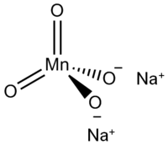
HÓA TRỊ
  Cộng hóa trị của một nguyên tố bằng số liên kết cộng hóa trị mà nguyên tử của nguyên tố đó tạo nên trong phân tử. O = C = O, cộng hóa trị của C và O là 4 và 2.
  Điện hóa trị của một nguyên tố (lk ion) bằng số oxy hóa của nguyên tố đó trong phân tử.
  Điện hóa trị của Na: +1
  Cộng hóa trị của Mn và O: 6 và 2

